Slide 1
Apresentação SGDBs – BD2I3
Gustavo Damiani
Gustavo Lemos
Vinícius Damião

Slide 2
SGBD - PostgreSQL
Um dos cinco maiores SGBDs relacionais e gratuito do mercado atualmente.

Slide 3
Informações
É um sistema de gerenciamento de banco de dados relacional.
Open Source.
Estabilidade alta.
Inicialmente projetado para plataformas semelhantes ao UNIX, posteriormente foi adaptado para outras plataformas como o Mac, Windows e Solari.

Slide 4
Modelos - Conceitual e Físico

Slide 5
Tabelas

Slide 6
Tabela Usuários - Endereços

Slide 7
Tabela Itens

Slide 8
Comandos SQL

Slide 9
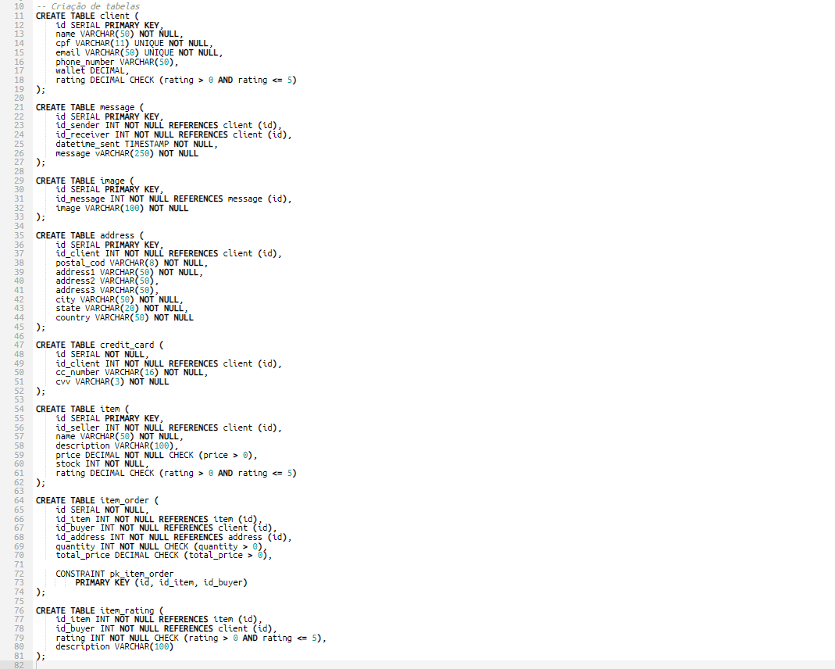
Criação de Tabelas

Slide 10
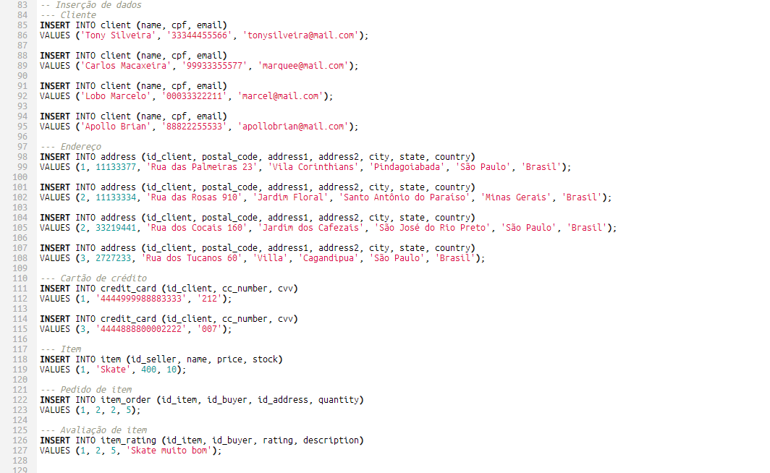
Inserção de Dados

Slide 11

Remoção de Dados

Slide 12

Atualização de Dados

Slide 13
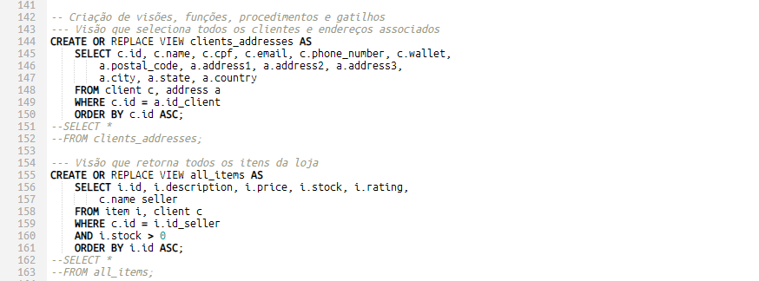
Views

Slide 14
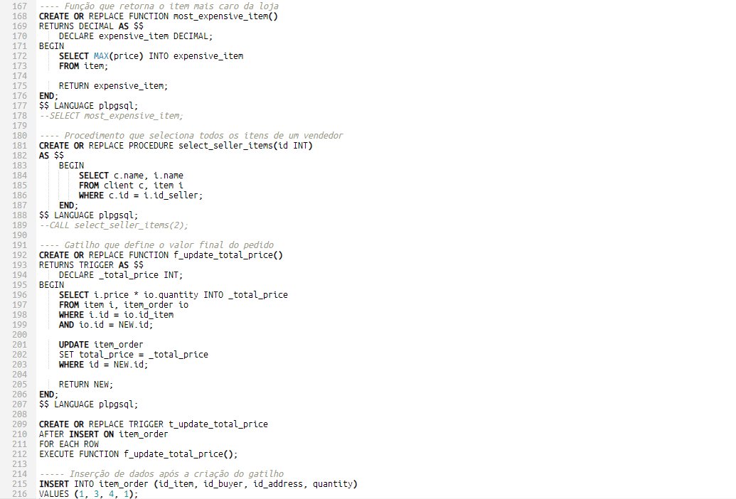
Gatilhos e Funções

Slide 15
Atualização de Dados

